Slide 1


Slide 2
DOOH Raspberry PI Solution d'affichage dynamique

Slide 3

DOOH Raspberry PI Solution d'affichage dynamique

Slide 4
DOOH Raspberry PI Solution d'affichage dynamique
Ecran 16/9 ème HDMI

Slide 5
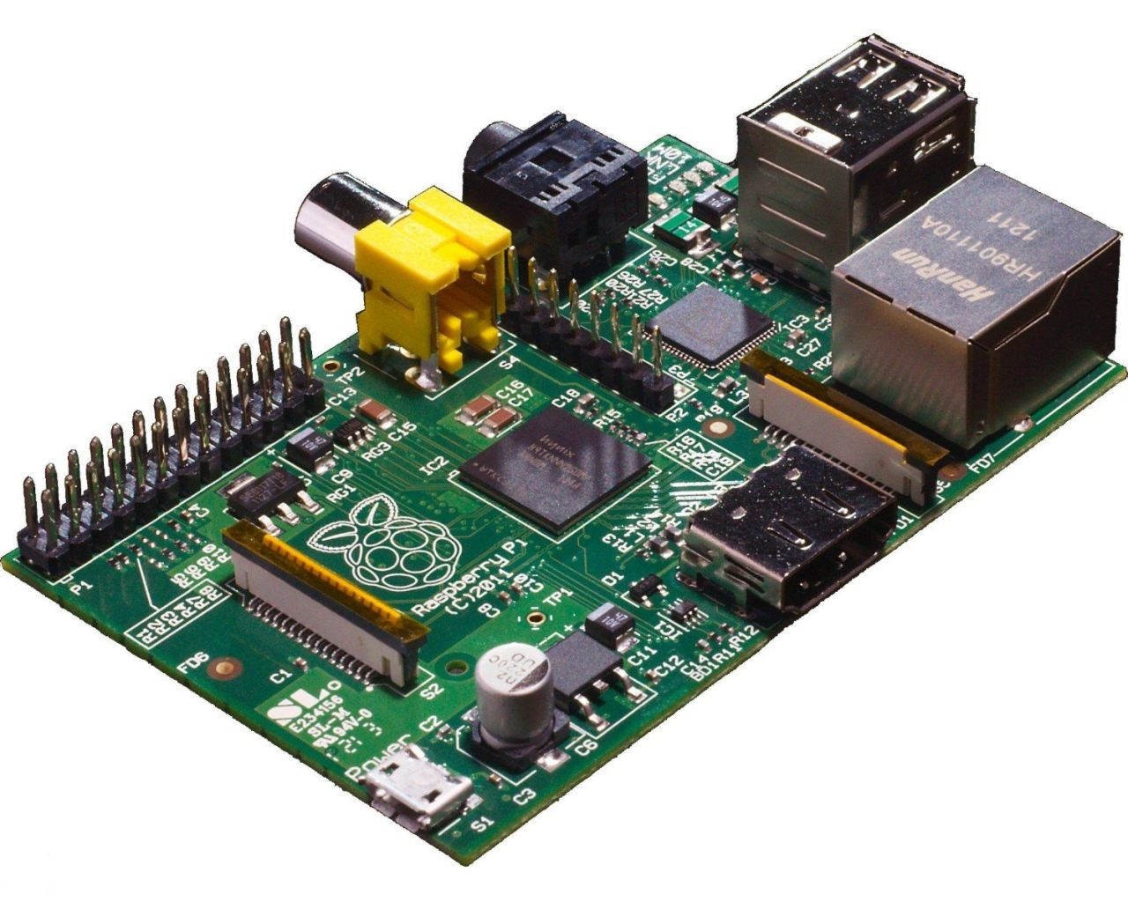
DOOH Raspberry PI Solution d'affichage dynamique

Slide 6
DOOH Raspberry PI Solution d'affichage dynamique
Module Raspberry PI

Slide 7
DOOH Raspberry PI Solution d'affichage dynamique
Module Raspberry PI

Slide 8
DOOH Raspberry PI Solution d'affichage dynamique
Module Raspberry PI
HDMI

Slide 9
DOOH Raspberry PI Solution d'affichage dynamique
Module Raspberry PI
HDMI

Slide 10
DOOH Raspberry PI Solution d'affichage dynamique
Module Raspberry PI
Diffusion de :
Messages d'informations
Programme de la journée
Publicité sur lieu de vente
Signalétique...
HDMI

Slide 11
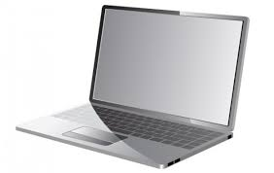
DOOH Raspberry PI Solution d'affichage dynamique
Module Raspberry PI
Diffusion de :
Messages d'informations
Programme de la journée
Publicité sur lieu de vente
Signalétique...
HDMI

Slide 12
DOOH Raspberry PI Solution d'affichage dynamique
Module Raspberry PI
Diffusion de :
Messages d'informations
Programme de la journée
Publicité sur lieu de vente
Signalétique...
HDMI

Slide 13
DOOH Raspberry PI Solution d'affichage dynamique
Module Raspberry PI
Diffusion de :
Messages d'informations
Programme de la journée
Publicité sur lieu de vente
Signalétique...
HDMI
Poste de contrôle

Slide 14
DOOH Raspberry PI Solution d'affichage dynamique
Module Raspberry PI
Diffusion de :
Messages d'informations
Programme de la journée
Publicité sur lieu de vente
Signalétique...
HDMI
Poste de contrôle

Slide 15
DOOH Raspberry PI Solution d'affichage dynamique
Module Raspberry PI
Diffusion de :
Messages d'informations
Programme de la journée
Publicité sur lieu de vente
Signalétique...
HDMI
Poste de contrôle

Slide 16
DOOH Raspberry PI Solution d'affichage dynamique
Module Raspberry PI
Diffusion de :
Messages d'informations
Programme de la journée
Publicité sur lieu de vente
Signalétique...
HDMI
Téléversement
Des présentations
Poste de contrôle

Slide 17
DOOH Raspberry PI Solution d'affichage dynamique
Module Raspberry PI
Diffusion de :
Messages d'informations
Programme de la journée
Publicité sur lieu de vente
Signalétique...
HDMI
Téléversement
Des présentations
Poste de contrôle

Slide 18
DOOH Raspberry PI Solution d'affichage dynamique
Module Raspberry PI
Diffusion de :
Messages d'informations
Programme de la journée
Publicité sur lieu de vente
Signalétique...
HDMI
Téléversement
Des présentations
Visualisation de la présentation écran
sur le poste de travail...
Poste de contrôle

